Slide 1
Растения
Деревья
______________
______________
______________
Кустарники
______________
______________
______________
сосна
можжевельник
дуб
смородина
берёза
малина
Ландыш и одуванчик?

Slide 2
Тема урока:
«Травянистые растения леса»

Slide 3
Мы сегодня узнаем:
1) Что отличает травянистые от других растений;
2) Какие представители травянистых есть вокруг нас;
4) Почему растения нужно беречь.

Slide 4
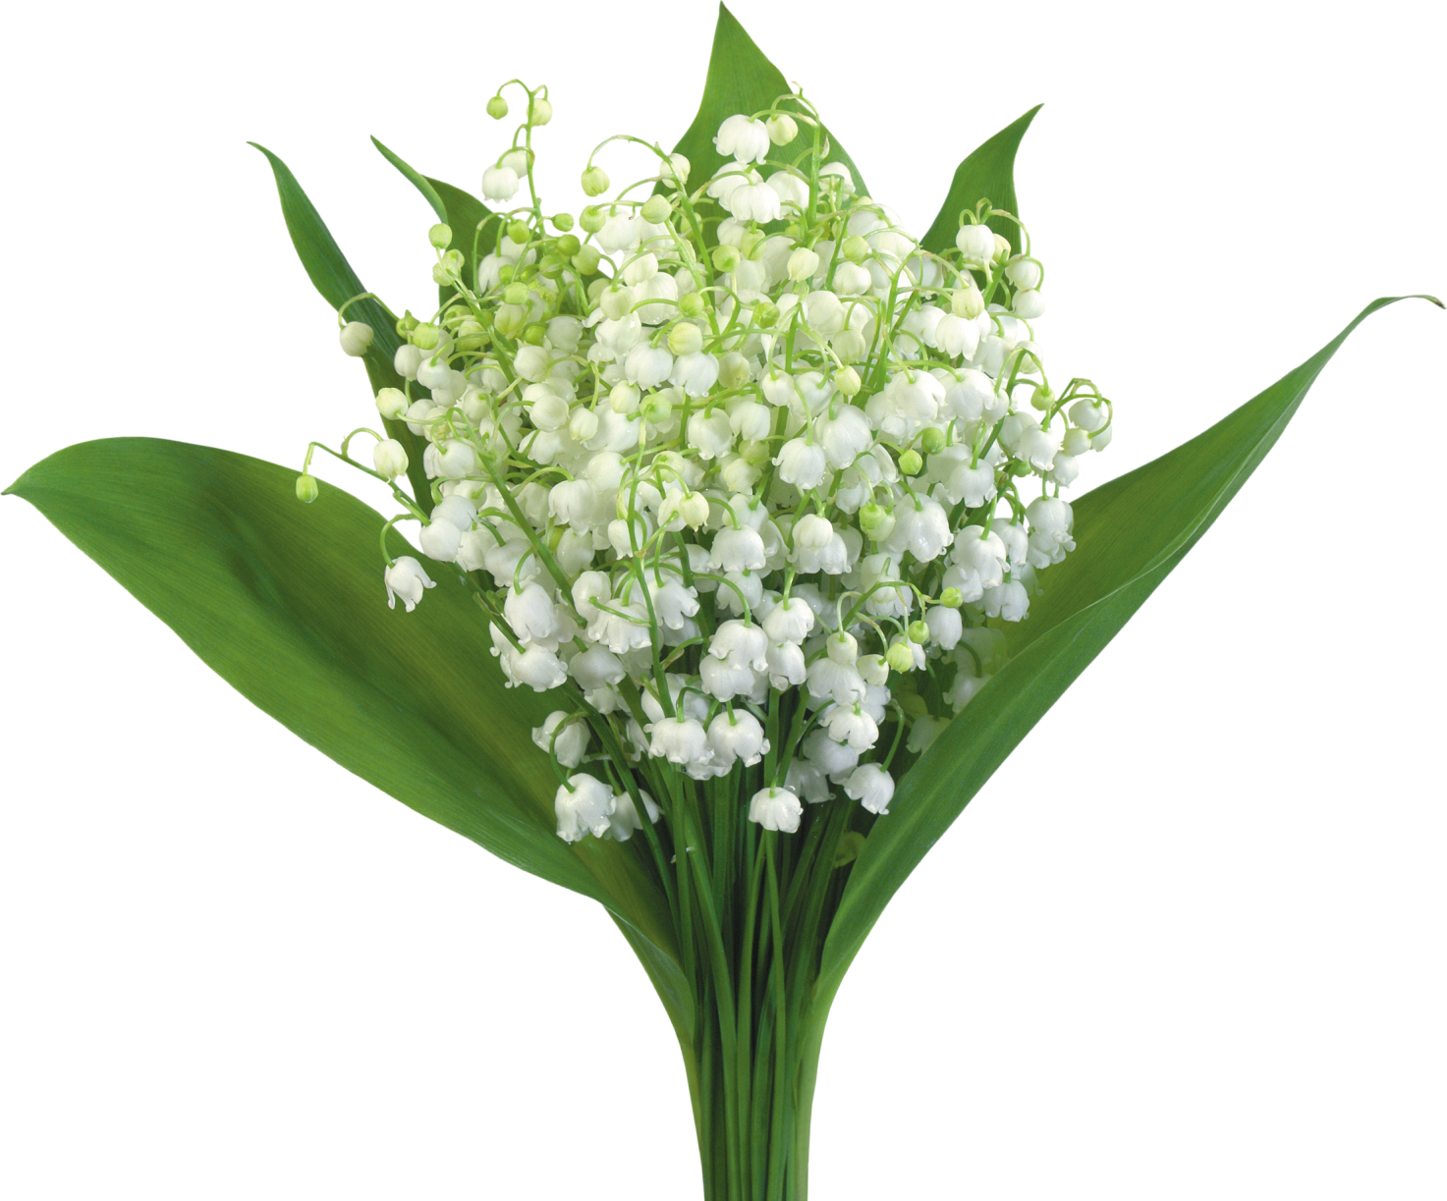
Ландыш
Этот хрупкий лесной цветок, под названием «ландыш», обладает сложным и противоречивым характером. Ландыш дарит людям прекрасный и неповторимый аромат. Но будьте осторожны! Этот цветок весьма ядовит.

Slide 5
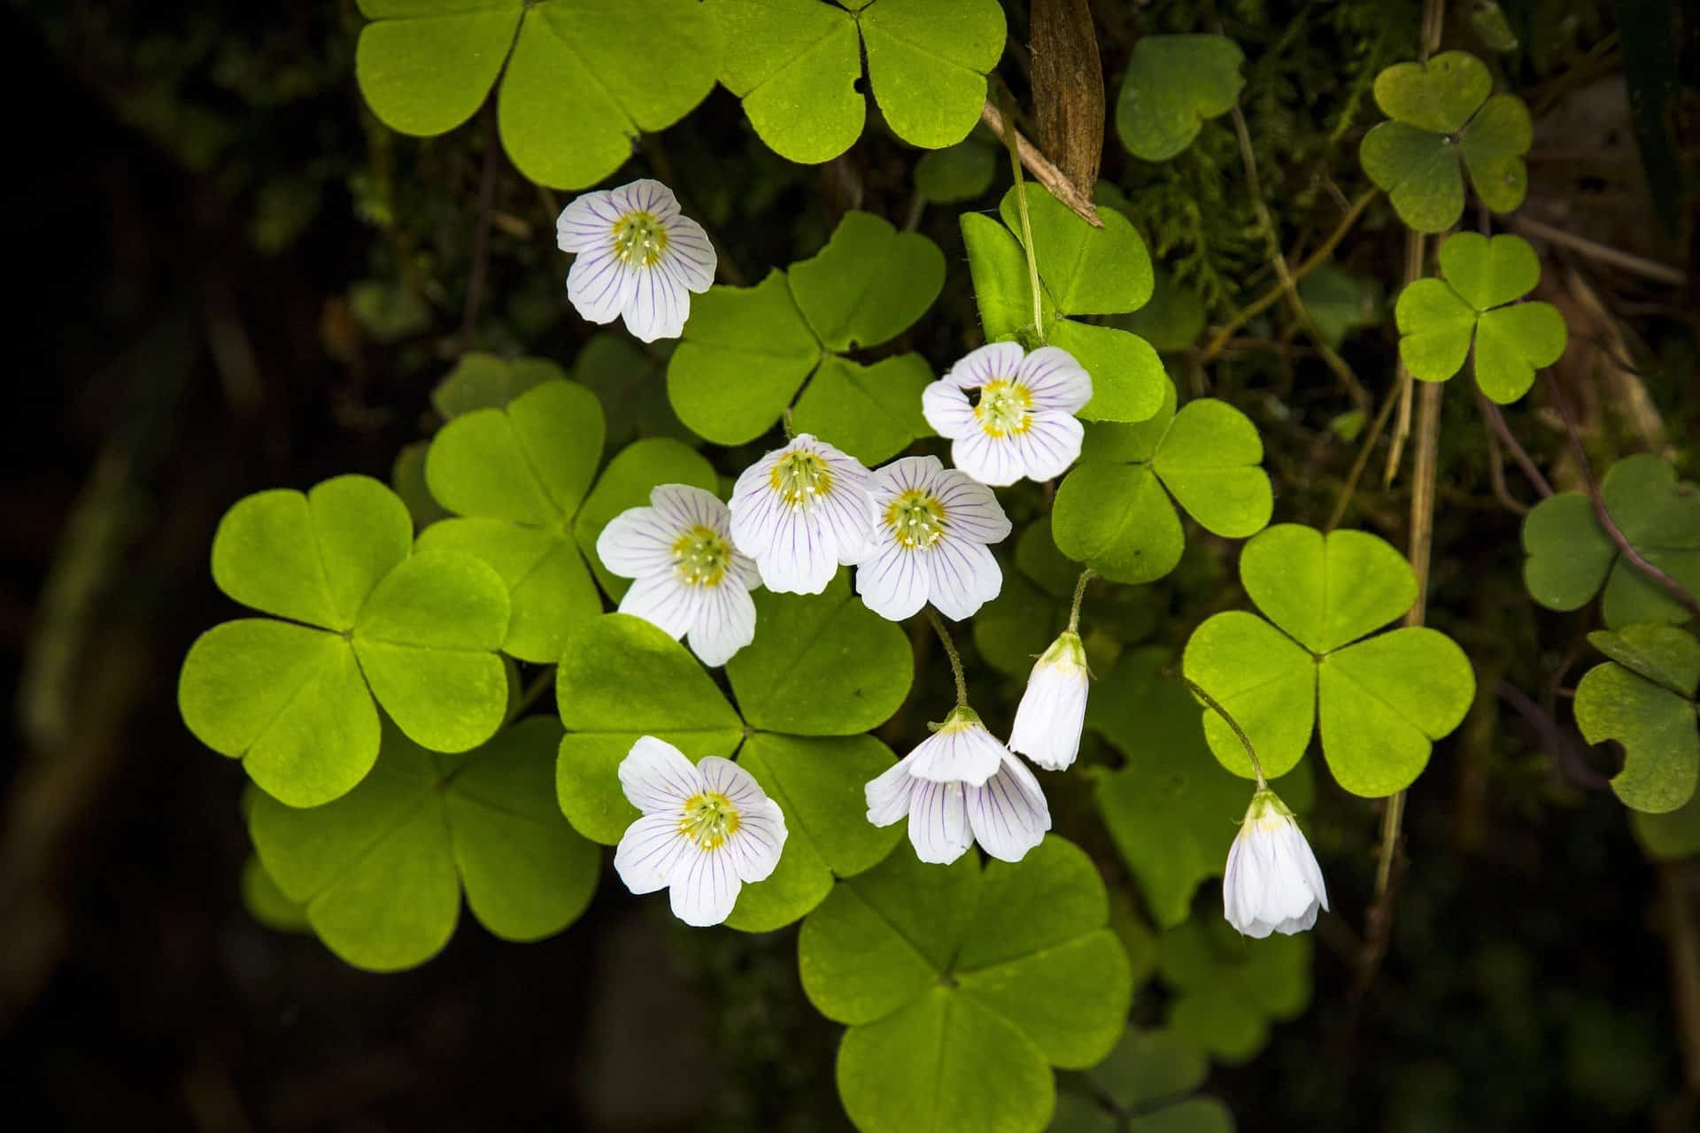
Кислица
Кислица - растение еловых лесов. Цветет кислица в мае белыми цветами. Ее листья состоят из трех отдельных частей, они имеют кислый вкус и форму сердечка.

Slide 6
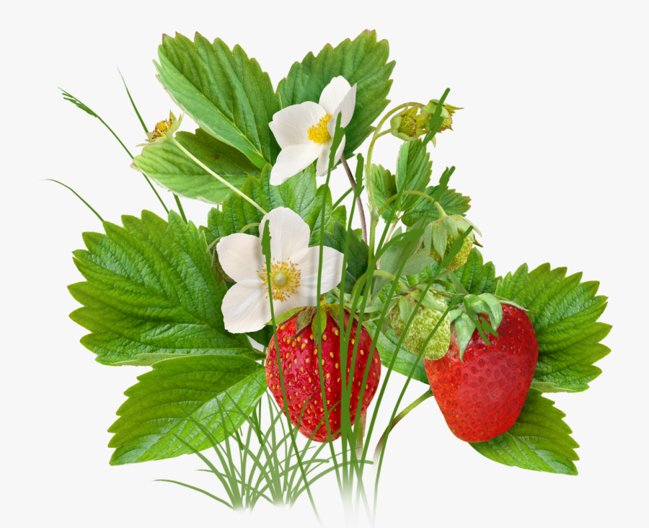
Земляника
В переводе с латинского языка слово «земляника» означает «благоухающая». Цветет белыми цветами, ягоды имеют ярко-красный цвет и очень душистый аромат.

Slide 7
Кроссворд
 |  |  | 1
 | 2
 |  | 3
4
я | р | у | с
з | е | м | л | я | н | и | к | а
л | а | н | д | ы | ш
к | и | с | л | и | ц | а

Slide 8
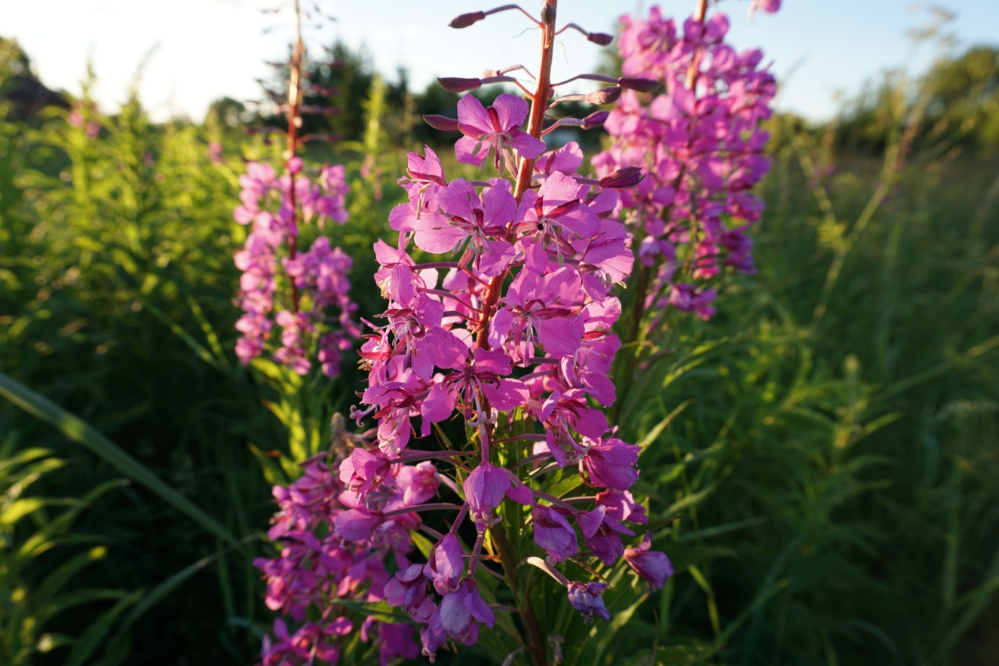
Иван-чай
Иван-чай - растение из семейства многолетних, растет в лесу или на высохших болотистых местностях. Его цветы высушивают и заваривают, как чай. К полезным свойствам иван-чая можно отнести снятие воспалений и борьбу с инфекциями.

Slide 9
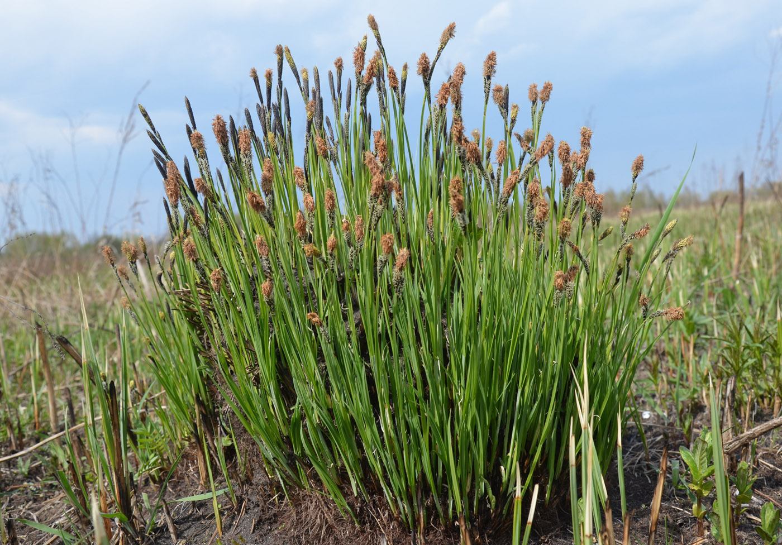
Осока
Осока обладает противовоспалительным действием, очень полезна трава для кишечника. Растет на влажной почве, на сырых лугах и в лесах. Осока является природным очистителем воды.

Slide 10
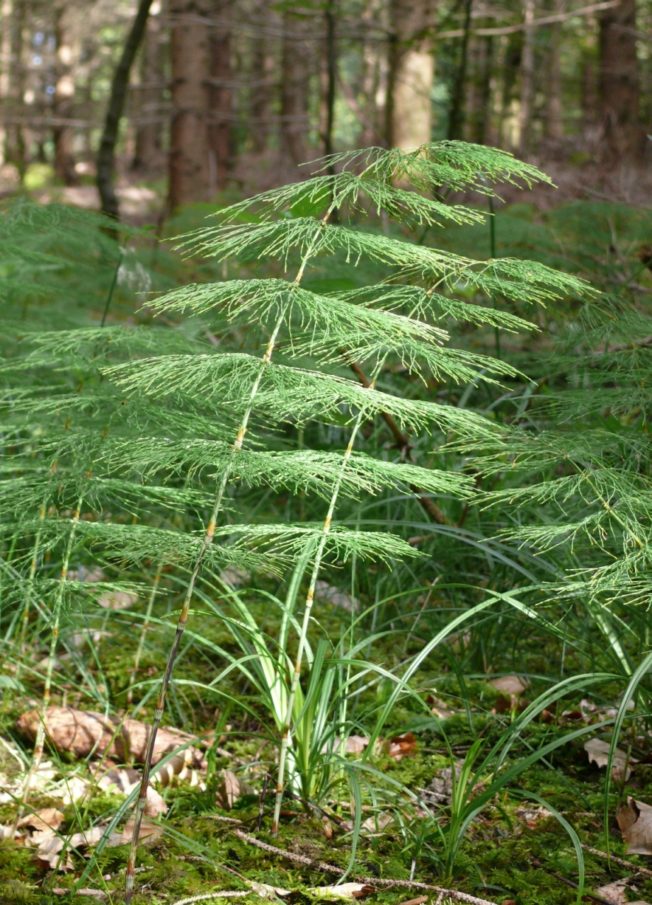
Хвощ
Хвощ лесно́й – многолетнее растение, высотой до 50 см, растет во влажных лесах Молодые побеги пригодны в пищу. В медицине применяют при заболеваниях суставов.

Slide 12
Спасибо за урок!

